Slide 2
CHỦ ĐỀ 1
ÔN TẬP VÀ BỔ SUNG
BÀI 2: Tia số.
Số liền trước, số liền sau

Slide 3
TIẾT 1

Slide 5
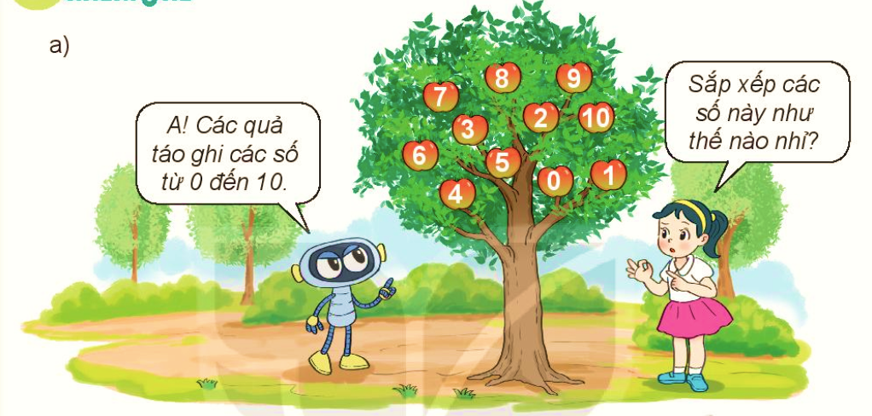
Sắp xếp các số này như thế nào nhỉ?
A! Các quả táo ghi số từ 0 đến 10.

Slide 6
Rô- bốt đã sắp xếp các số theo thứ tự từ bé đến lớn như hình sau:
Đây là tia số.
0
1
2
3
4
5
6
7
8
9
10
Trên tia số:
- Số 0 ở vạch đầu tiên, là số bé nhất.
- Mỗi số lớn hơn các số ở bên trái nó và bé hơn các số ở bên hải nó.

Slide 7
b)
0
1
2
3
4
5
6
7
8
9
10
Số liền trước của 4 là 3.
Số liền sau của 4 là 5.

Slide 9
1
Số?
a)
0
1
2
3
4
5
6
7
8
9
10
5
?
7
4
?
?
6
?
9
?
b)
10
11
12
3
4
5
6
17
18
9
20
19
?
?
14
?
?
16
13
?
15

Slide 10
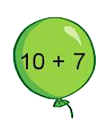
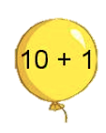
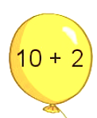
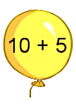
2
Mỗi quả bóng ứng với vạch nào trên tia số?
0
1
2
3
4
5
6
7
8
9
10
11
12
13
14
15
16
17
18

Slide 11
3
Đ, S?
a) Số liền trước của 16 là 15.
Đ
b) Số liền trước của 16 là 17.
S
c) Số liền sau của 18 là 17.
S
d) Số liền sau của 18 là 19.
Đ
e) Số liền trước của 1 là 0.
Đ
g) Số liền sau của 1 là 2.
Đ

Slide 12
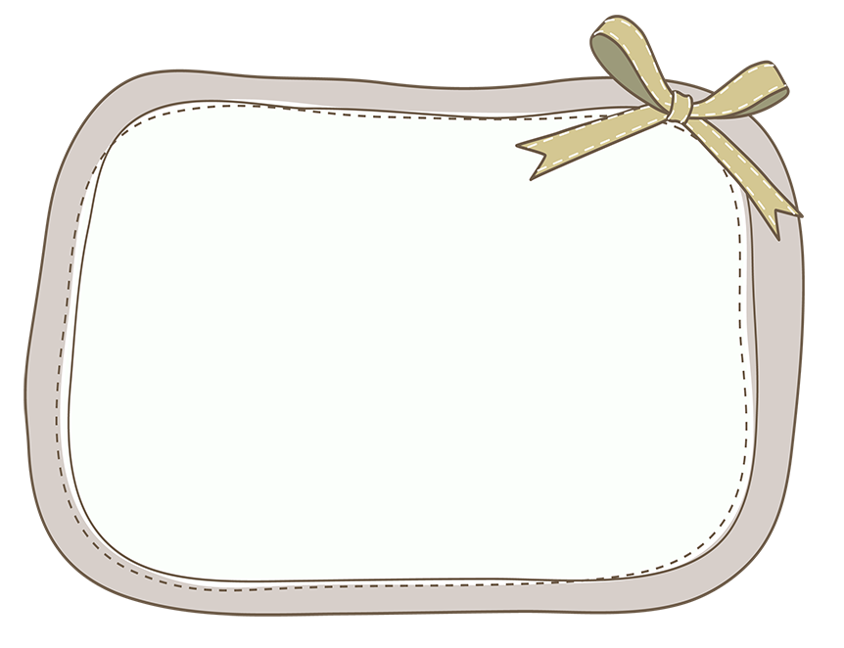
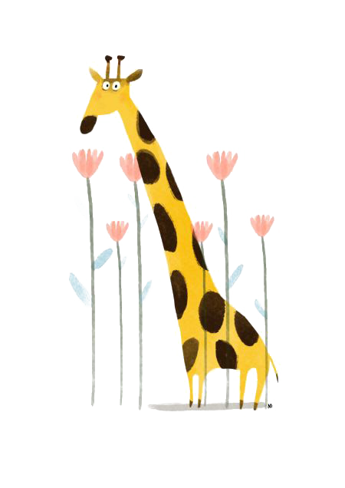
Củng cố
bài học

